Slide 1


Slide 2
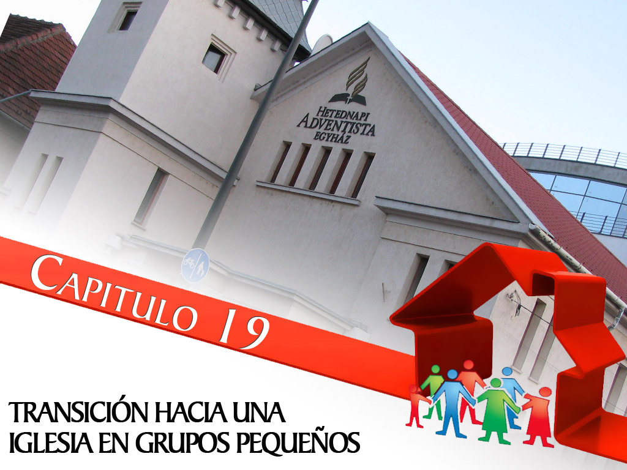

Slide 3

introducción

Slide 4

Ningún cambio ocurrirá si los paradigmas permanecen
Modelo tradicional:
Basado en programas y eventos, el cambio será progresivo y demandará esfuerzo y determinación.

Slide 5
Propuestas del Foro de Grupos Pequeños (2008):

Slide 6

1
“Considerando que el proceso de cambio es algo difícil y desafiante.
2
“Considerando que todo cambio demanda tiempo, esfuerzo y mucha determinación.
3
“Considerando que la visión que hoy tenemos en relación con los grupos pequeños….

Slide 7
Proponemos:

Slide 8
1
“Que la iglesia en todos sus niveles de organización, incluyendo la iglesia local, priorice implantación y la consolidación de los grupos pequeños en su plan de trabajo.
2
Que el proceso de cambio sea gradual y progresivo

Slide 9
3
Que los pastores trabajen con el plan de implementación y consolidación a través de grupos pequeños prototipo
4
Que la iglesia mantenga la visión permanente de una iglesia en grupos pequeños a través de foros, festivales, retiros espirituales, materiales, testimonios, etc.
5
Que haya un esfuerzo intencional y constante en la búsqueda de la multiplicación de los grupos pequeños”

Slide 10
Ejemplos de Implementación:

Slide 11

1
En Ecuador:
  Realización del Foro a nivel de Unión, Campos, Distrito e Iglesias, para reafirmar la visión, con el propósito de desafiar a la feligresía a la formación, consolidación y multiplicación de Grupos Pequeños.
  Establecer nuevos Grupos Pequeños en lugares no alcanzados, en cada distrito pastoral.

Slide 12
  Capacitación sistemática del nuevo liderazgo de los Grupos Pequeños en tres ámbitos: Distrital (Semanalmente); de misiones (mensualmente); de la Unión (dos veces al año).
  Multiplicación de los nuevos Grupos Pequeños en torno a los nuevos líderes capacitados.
  Elaboración del informe definitivo y plan estratégico sobre el establecimiento, consolidación y multiplicación de los Grupos Pequeños en el Ecuador.

Slide 13

2
En la Unión Nordeste Brasilera:
  Compartir la visión con el pastor distrital.
  Elegir una iglesia por distrito, con el fin de iniciar el proceso de transición.
  Iglesia que tenga liderazgo abierto a los cambios.
  Influencia en el distrito, a fin de causar un impacto y llamar la atención de las demásiglesias al nuevo modelo implantado.
  Que esté dispuesta a pagar el precio.

Slide 14
  Compartir la visión con los ancianos.
  Reunir la comisión de la iglesia y presentar la propuesta a todos los directivos de los departamentos.
  Formar un grupo prototipo. Con líderes que tengan influencia sobre los demás dirigentes y miembros de iglesia.

Slide 15
Estrategia del Grupo Prototipo (UNB):

Slide 16

  Objetivos:
  Tener una experiencia de vida en comunidad con líderes en potencia.
a
b
  Transmitir la visión de una iglesia en grupos pequeños.
c
  Discipular a los futuros líderes para la tarea del pastorado.
d
  Preparar un grupo de líderes sanos.
e
  Evitar el síndrome de prisa.

Slide 17
  Formato:
a
  Duración aproximada de 3 meses.
b
  El pastor selecciona de 10 a 12 participantes, después de un periodo de oración.
c
  Visita a los seleccionados para confirmar la elección.

Slide 18
Dinámica del prototipo:

Slide 19

  Durante el Prototipo:
a
  Estudiar materiales que brinden una visión amplia sobre la vida en comunidad.
b
  Formar parejas, a fin de realizar la práctica del trabajo del mentor.
c
  Cada miembro del prototipo deberá traer los nombres de las personas de su iglesia que pretende invitar para su futuro grupo pequeño y orar por ellas.
d
  Componer el grupo respetando el criterio de afinidad y geografía.

Slide 20
  Durante o Protótipo:
e
  Formar o reorganizar los grupos pequeños a partir de las personas que participaron en el prototipo.
f
  Realizar un evento de celebración.
g
  Después del tiempo de consolidación, promover una segunda multiplicación de grupos pequeños, alcanzando al resto de la iglesia.
h
  Mantener un programa regular de entrenamiento de líderes y coordinadores de los grupos.

Slide 21
conclusión

Slide 22

  Una transición bien equilibrada hacia iglesias en grupos pequeños da la garantía de un crecimiento integral.

